Slide 1


BÁO CÁO ĐỒ ÁN - NHÓM 4
CHẨN ĐOÁN TẾ BÀO KHỐI U LÀNH TÍNH/ÁC TÍNH TRONG UNG THƯ VÚ
Giảng viên hướng dẫn
PGS.TS. Nguyễn Lưu Thùy Ngân
TS. Dương Ngọc Hảo
CN. Nguyễn Đức Vũ
CN. Nguyễn Hiếu Nghĩa
CN. Trần Quốc Khánh
Sinh viên thực hiện
21520428 - Lê Tiến Quyết
22520818 - Nguyễn Phi Long
22521689 - Hồ Nguyễn Thiên Vũ

Slide 2
I. GIỚI THIỆU ĐỀ TÀI
Ung thư vú là bệnh thường gặp và theo thống kê mỗi năm cả nước có 21.555 ca mắc mới, chiếm 25,8% tổng số các loại ung thư thường gặp ở nữ giới. Đáng lo ngại hơn, hiện nay ung thư vú đang có xu hướng ngày càng trẻ hóa.
Phát biểu bài toán:
Input:
Output:
Một bộ dữ liệu D chứa số liệu của các tế bào ung thư vú đã được gán nhãn
Số liệu của một tế bào ung thư cần được phân loại
Nhãn của tế bào ung thư được mô hình dự đoán là “lành tính” hoặc “ác tính”

Slide 3
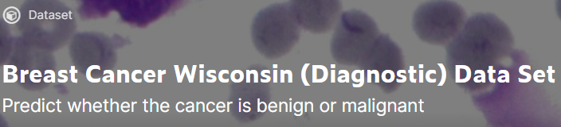
II. GIỚI THIỆU BỘ DỮ LIỆU
"Breast Cancer Wisconsin (Diagnostic) Data Set"
31 thuộc tính và 569 mẫu
357 mẫu lành tính (0) và 212 mẫu ác tính (1)
Không có mẫu nào mang giá trị NULL.
80% để huấn luyện mô hình và 20% để kiểm tra mô hình
Bộ dữ liệu Breast Cancer Wisconsin được xây dựng dựa trên hình ảnh được số hóa của một vết chích hút kim nhỏ của khối u vú.

Slide 4
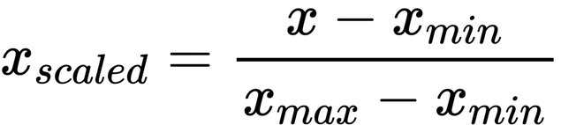
III. PHƯƠNG PHÁP THỰC HIỆN
1. MinMaxScaler
Là một kỹ thuật được sử dụng để chuẩn hóa các giá trị của dữ liệu sao cho chúng nằm trong một khoảng cụ thể, thường là từ 0 đến 1.
2. Principal Component Analysis (PCA)
Là một kỹ thuật thống kê được sử dụng để giảm chiều dữ liệu trong khi vẫn giữ được nhiều nhất có thể sự biến thiên của dữ liệu.
3. Logistic Regression
Là một thuật toán học có giám sát (supervised learning) được sử dụng để phân loại các biến mục tiêu dựa trên hàm sigmoid.

Slide 5
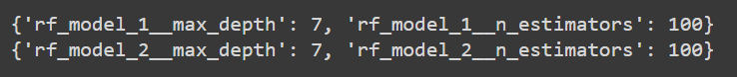
III. PHƯƠNG PHÁP THỰC HIỆN
4. Random Forest
Thuật toán RF sẽ xây dựng nhiều cây quyết định bằng thuật toán Decision Tree, tuy nhiên mỗi cây quyết định sẽ khác nhau (có yếu tố random). Sau đó kết quả dự đoán được tổng hợp từ các cây quyết định.
:
5. Support Vector Machine
Đặc điểm nổi bật của SVM là khả năng tạo ra một siêu phẳng (hyperplane) tối ưu để phân chia các điểm dữ liệu vào các nhóm riêng biệt.

Slide 6
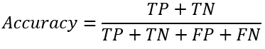
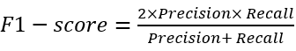
III. PHƯƠNG PHÁP THỰC HIỆN
6. Độ đo
Accuracy: là tỷ lệ giữa số lượng dự đoán đúng và tổng số lượng dự đoán.
F1-score: là trung bình điều hòa của precision và recall.

Slide 7
IV. KẾT QUẢ THỰC NGHIỆM
Pipeline | Accuracy (%) | F1-score (%)
MinMaxScaler + SVM | 97.37 | 96.47
MinMaxScaler + PCA + SVM | 97.37 | 96.47
RF | 96.49 | 95.24
MinMaxScaler + RF | 96.49 | 95.24
MinMaxScaler + LR | 97.37 | 96.47
MinMaxScaler + PCA + LR | 97.37 | 96.47

Slide 8






V. KHÓ KHĂN VÀ HƯỚNG PHÁT TRIỂN
Khó khăn
Hướng phát triển
Hạn chế về số lượng
mẫu dữ liệu huấn luyện
Tăng cường số lượng và
chất lượng dữ liệu huấn luyện
Cần thử nghiệm nhiều phương pháp
để tìm ra phương pháp cho kết quả tốt
Thực hiện thêm nhiều phương
pháp và các tham số tinh chỉnh
Mô hình sử dụng có thể chưa
học được các đặc trưng phức tạp
Sử dụng các mô hình Deep Learning
để học các đặc trưng phức tạp

Slide 9


Kết quả của các phương pháp thực hiện
đều đạt được kết quả > 95%
VI. KẾT LUẬN
Có thể góp phần giảm khối lượng công việc của
bác sĩ nhưng chưa thể thay thế hoàn toàn
Vẫn còn khả năng để cải thiện
kết quả dự đoán cho bài toán

Slide 10


NHÓM 4
Thanks for watching !
Q&A

